Slide 1

Charity radar

Slide 2


CHARITY
RADAR

Slide 3
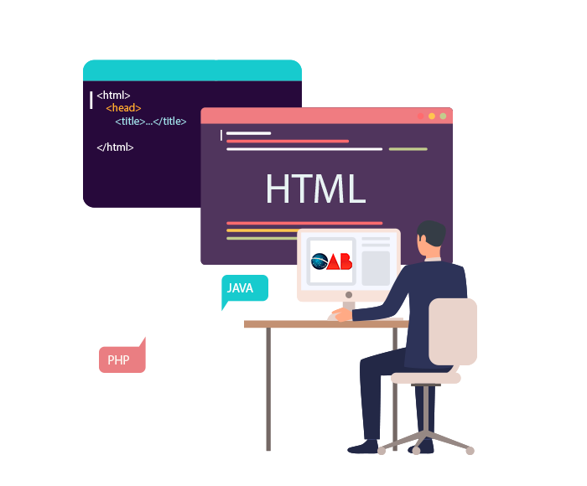

Introdução ao conceito
Objetivo e motivo de criação;
Back-end e Front-end;
Caridade e problemas.

Slide 4
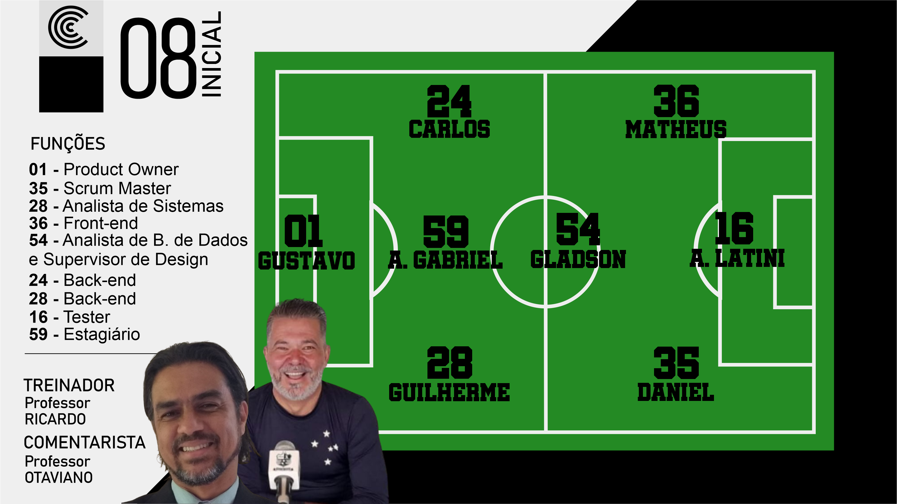
Escalação da equipe

Slide 5
Equipe e Projeto
Empresa:
Criada em 2022;
Voltada no desenvolvimento projetos sociais;
Projeto:
Projeto voltado para organização que promovem atos e ou doações de caridade

Slide 6
Equipe e Projeto
Facilitar os meios de ajuda social na região ;
Consiste no ambiente web que sera feito com dois meios para uso;
Registrar eventos e/ou ações de caridade (doações: alimentos, vestuário, brinquedos, etc);
Mostruário para o usuário final.

Slide 7
Idealização
O pai de um dos integrantes já contribuía com questões de caridade e relatou dificuldades para promover as mesmas. Sendo assim, pensamos em tentar dar mais visibilidade a essas causas, por consequência mais facilidade de divulgação para elas.

Slide 8
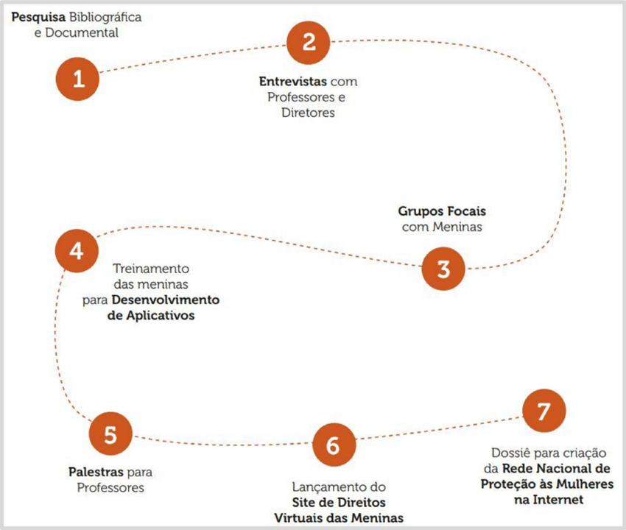

Etapas
05/05/22
Entrega de Requisitos
Apresentação
29/04/22
Acompanhamento do
Projeto
16/05/22
23/05/22
Protótipos
Iniciais back - end
Avaliação Heurística
Implementação ;
Relatório e
Apresentação (Vídeo)
19/06/22
Protótipos do front- end
26/05/22
06/05/22
Versão final back - end
(Seminário)

Slide 9

Tecnologias Empregadas
Front-end:
HTML, CSS (Bootstrap), JavaScript, CorelDRAW
Back-end:
Express (Node.js), JavaScript, MySQL

Slide 10
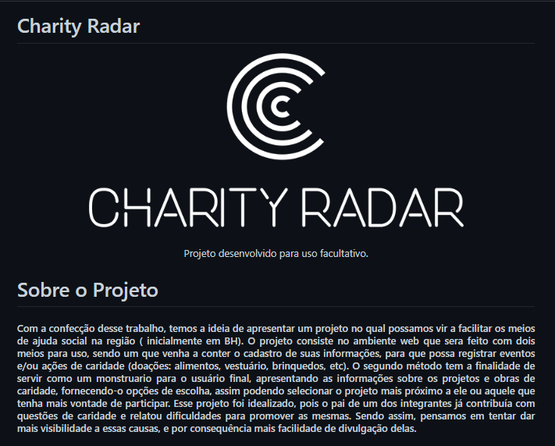
Git Hub
https://github.com/DanielCostaGH/CharityRadar-ProjetoFinal

Slide 11
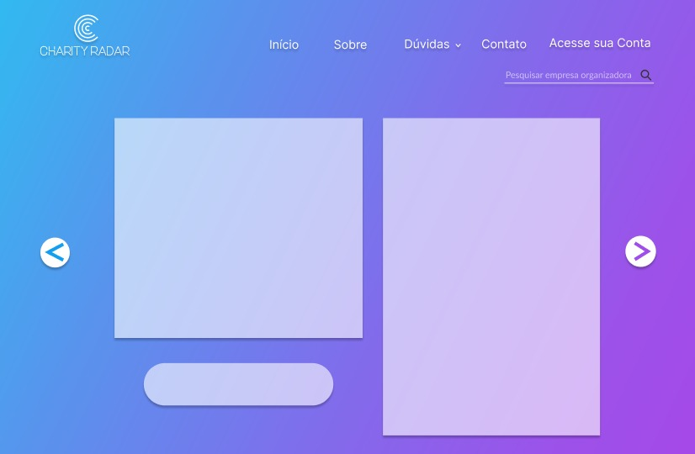
Front-End e conceitos iniciais
Conceitos iniciais de design.

Slide 12
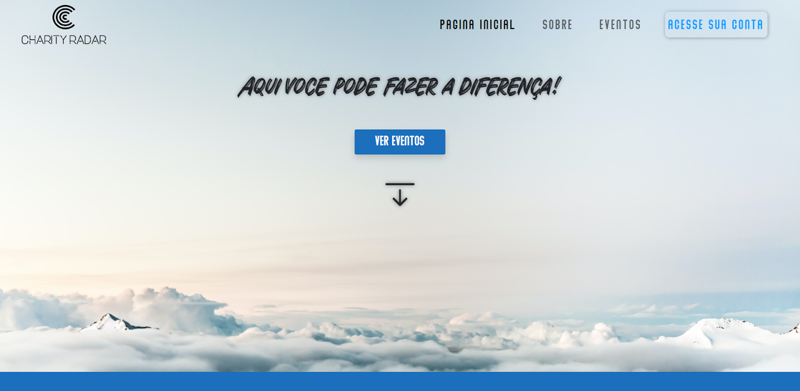
Layout Final

Slide 13
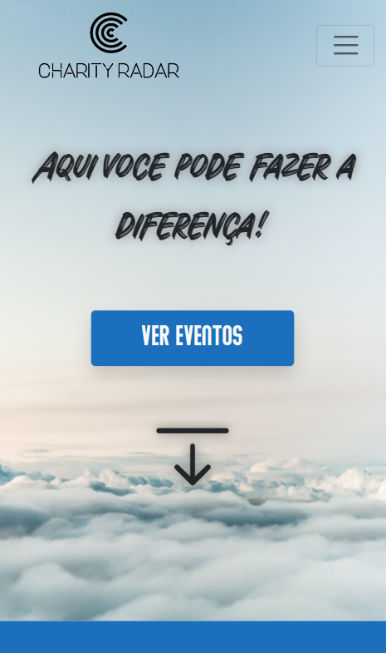
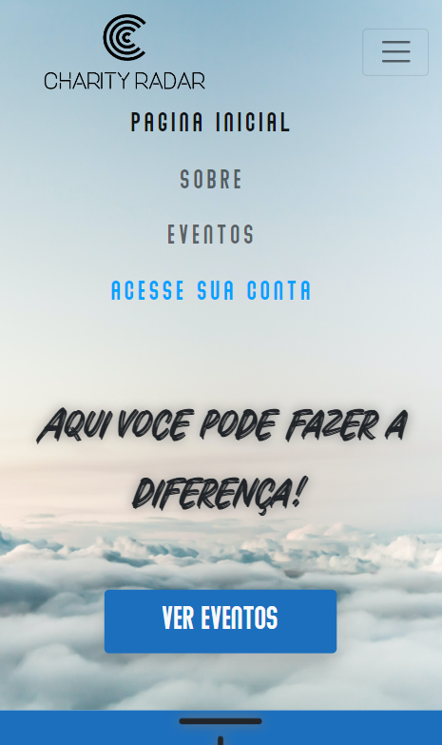
Responsividade

Slide 14
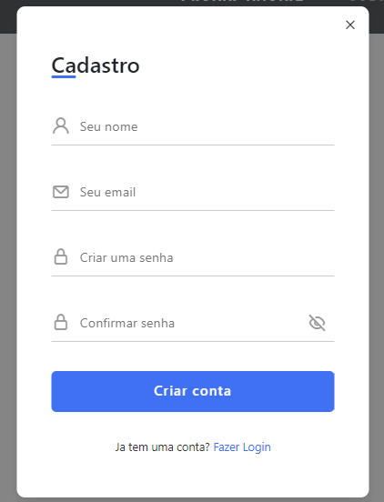
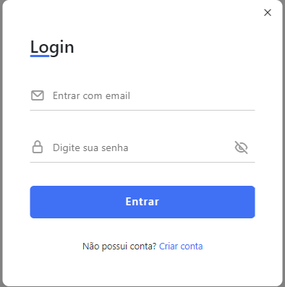
Login e cadastro

Slide 15
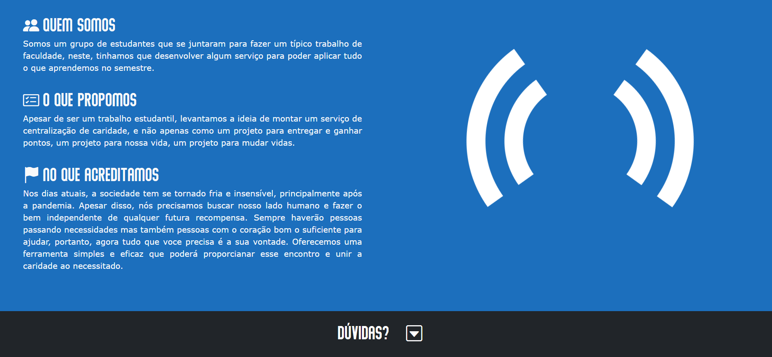
Tela de sobre

Slide 16
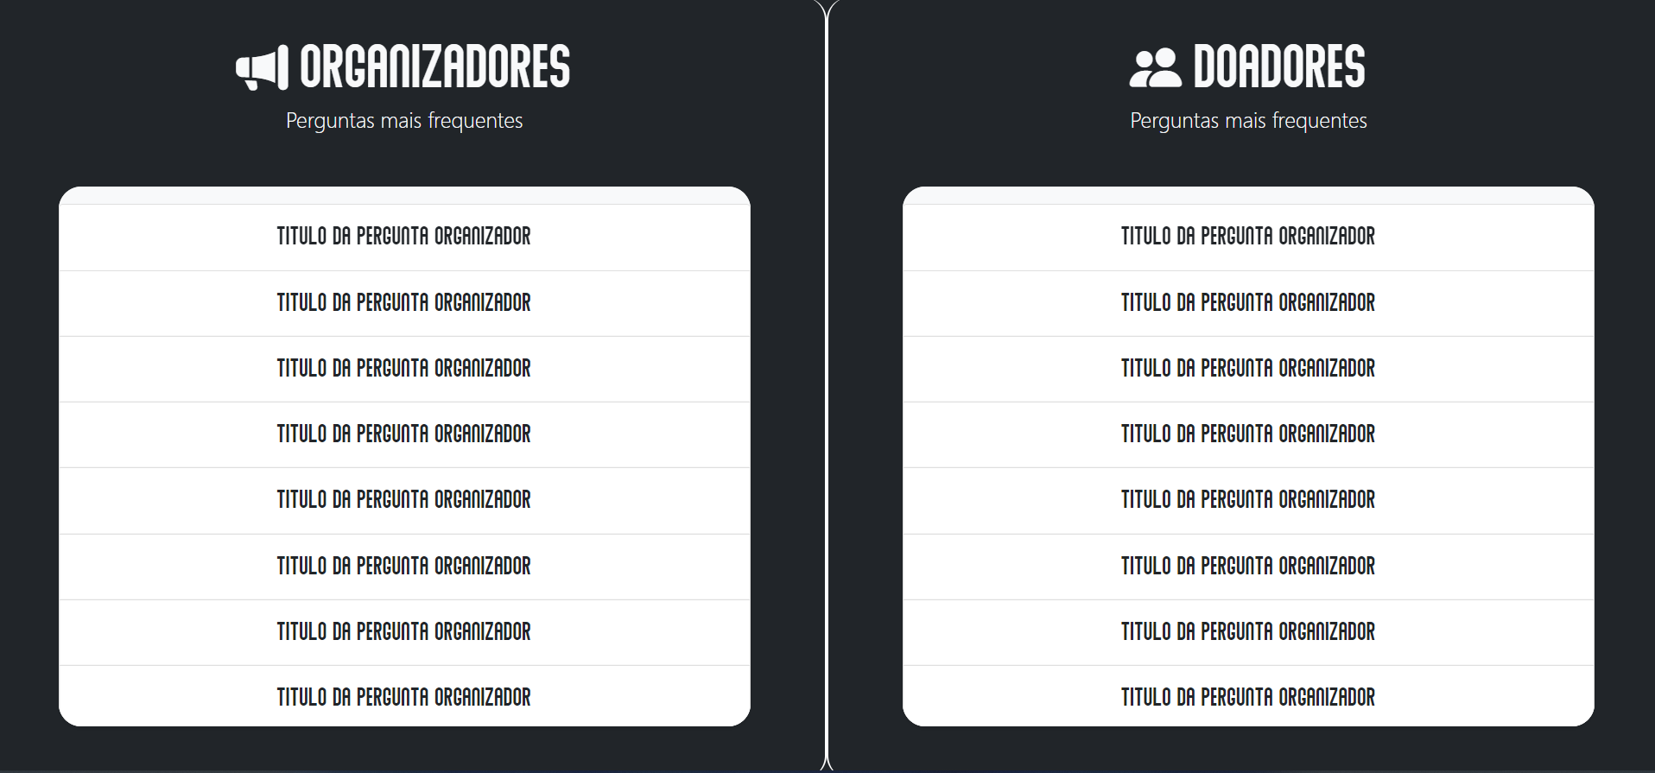
Tela de FAQ

Slide 17
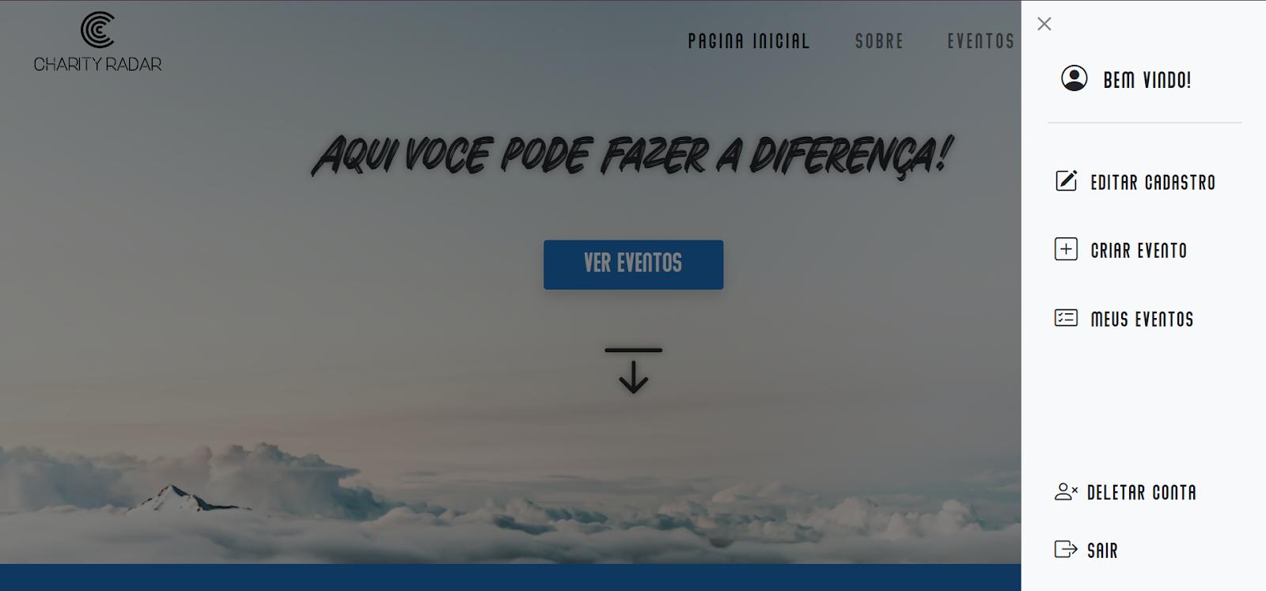
SideBar

Slide 18
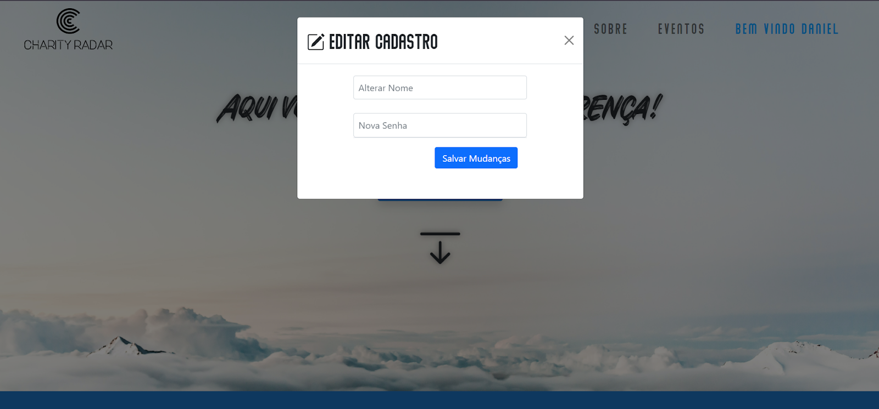
Editar Cadastro

Slide 19
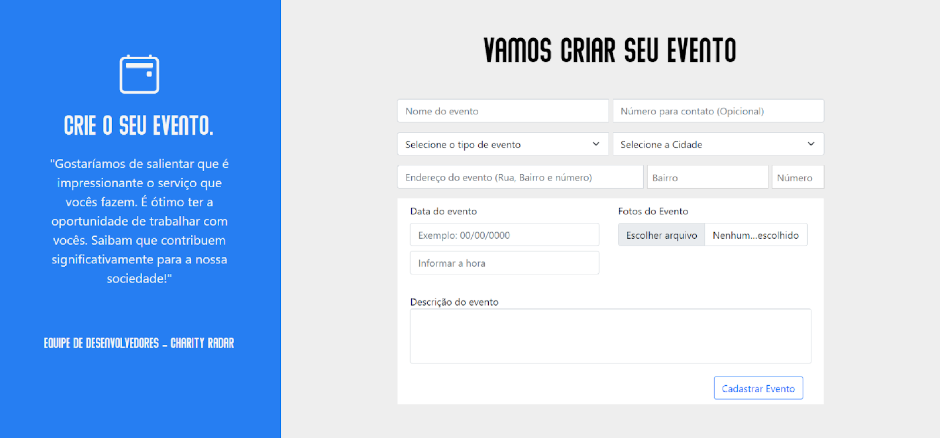
Criar Evento

Slide 20
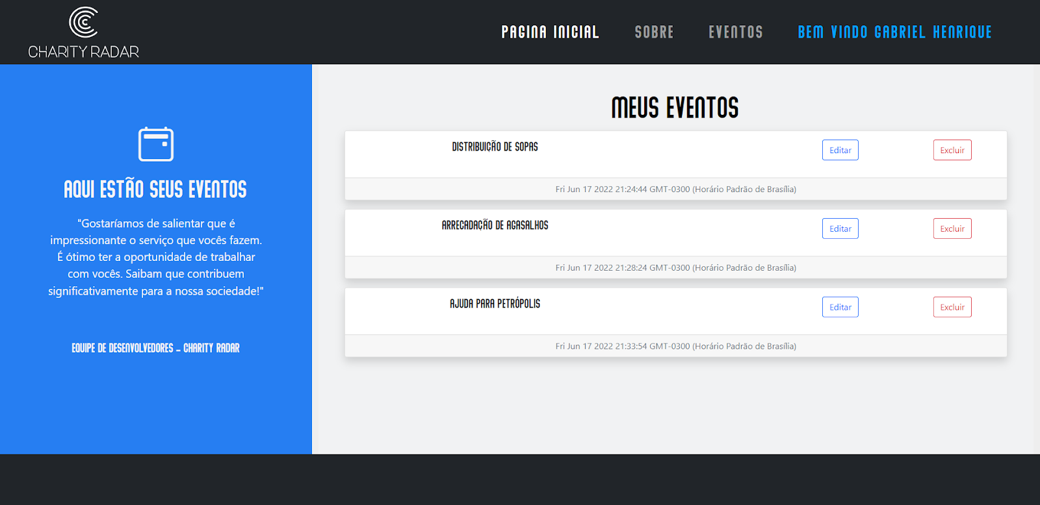
Meus Eventos

Slide 21
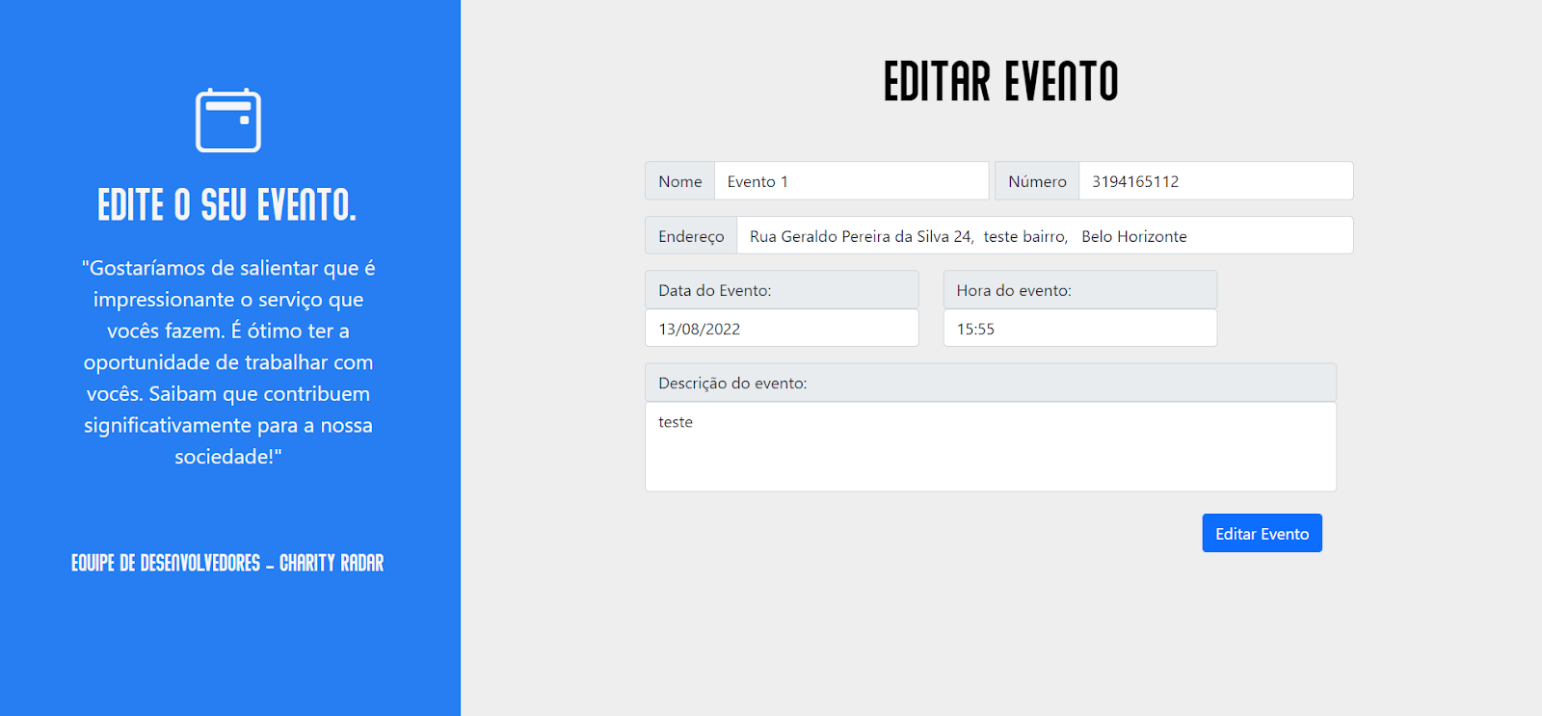
Editar Evento

Slide 22
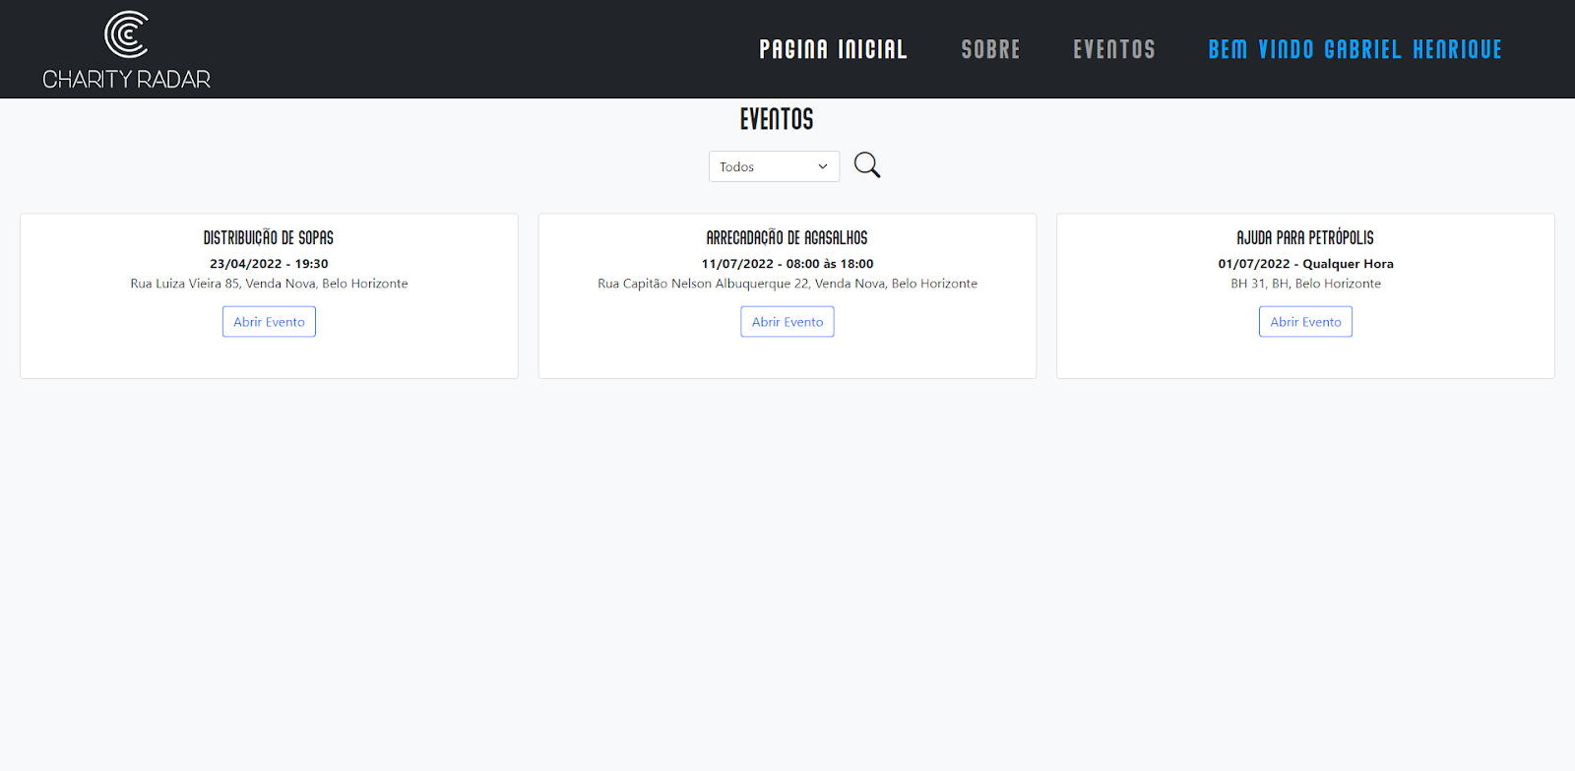
Eventos

Slide 23
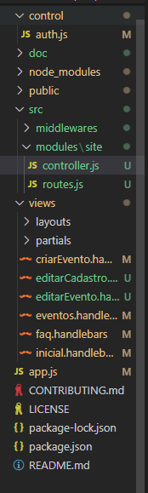
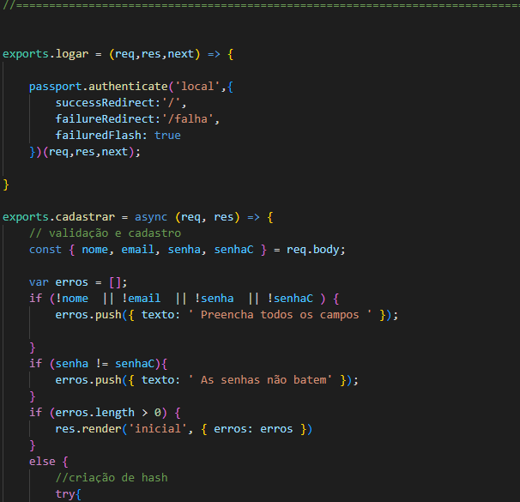
Back-End

Slide 24
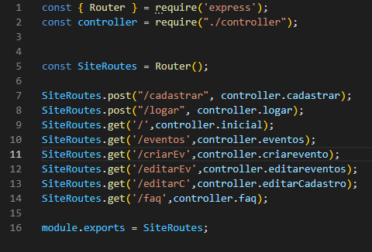
Back-End

Slide 25
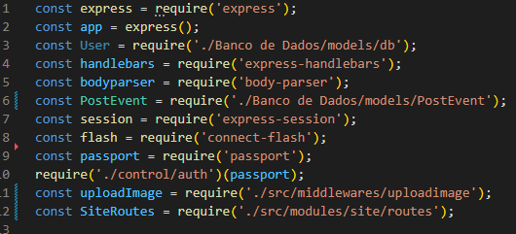
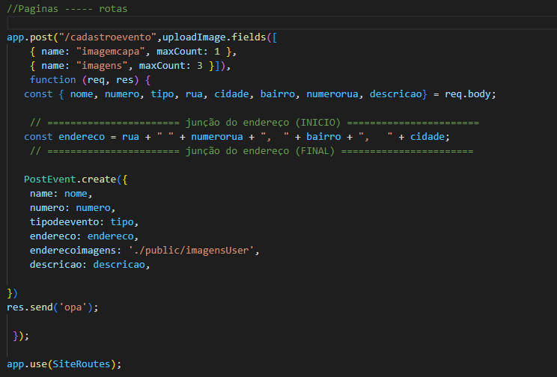
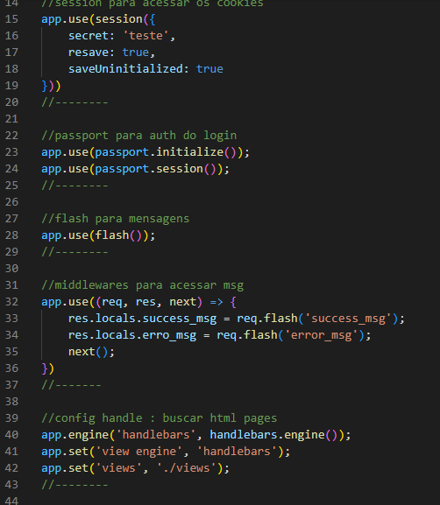
Back-End

Slide 26
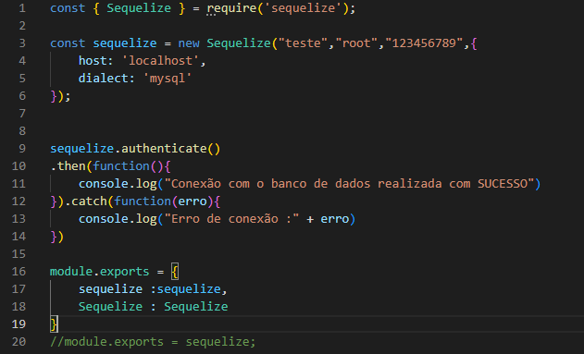
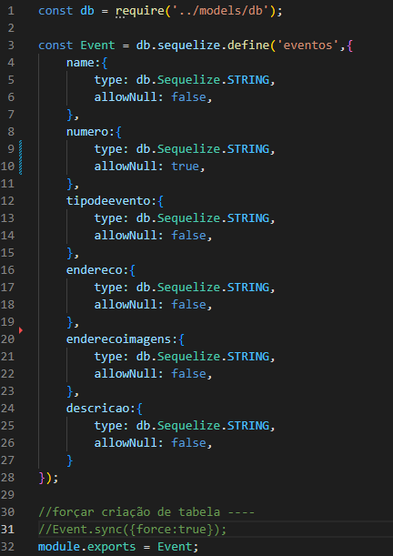
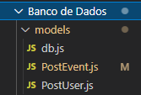
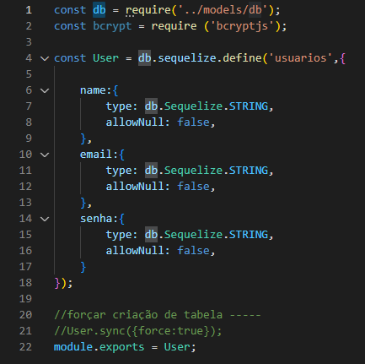
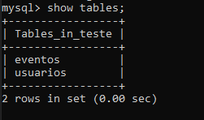
Banco de dados - Mysql

Slide 27
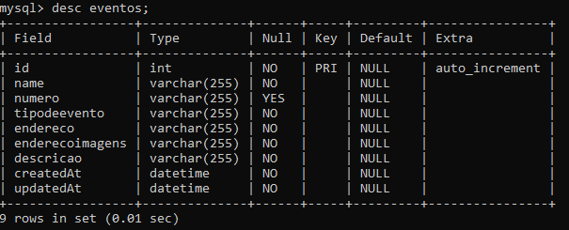
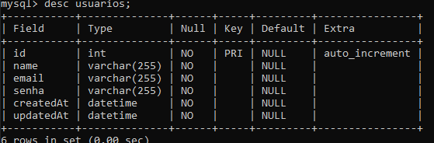
Banco de dados - Mysql

Slide 28

Conclusão
Com este projeto Esperamos desenvolver e entregar mais que um trabalho (já que tentaremos manter o site no ar e o divulgar) e sim algo que possa ser utilizado pela comunidade e para o auxilio da mesma.

Slide 29

DÚVIDAS?

Slide 30
Material Elaborado pelos professores: Diego Augusto de Faria Barros, João Paulo Coelho Furtado e Rafaela Priscila Cruz Moreira

